Slide 1
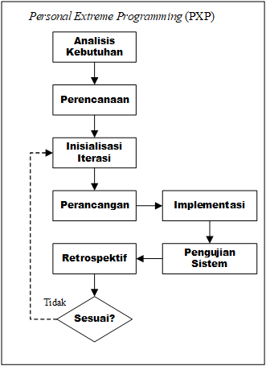
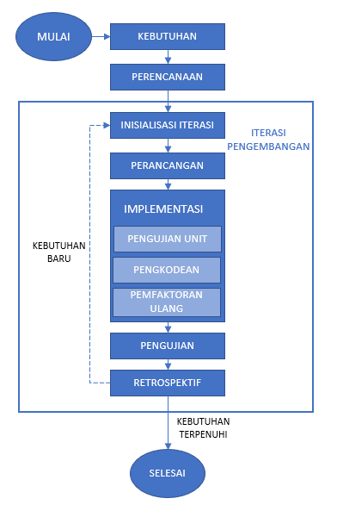
Personal eXtreme Programming (PXP)
MULAI
ANALISIS KEBUTUHAN
PERENCANAAN
INISIALISASI ITERASI
ITERASI PENGEMBANGAN
PERANCANGAN
IMPLEMENTASI
PENGUJIAN UNIT
PENULISAN KODE
KEBUTUHAN BARU
PENGUJIAN
PEMFAKTORAN ULANG
RETROSPEKTIF
TIDAK
KEBUTUHAN TERPENUHI?
YA
SELESAI

Slide 2
Personal eXtreme Programming (PXP)
MULAI
ANALISIS KEBUTUHAN
PERENCANAAN
INISIALISASI ITERASI
ITERASI PENGEMBANGAN
PERANCANGAN
IMPLEMENTASI
PENGUJIAN UNIT
PENULISAN KODE
KEBUTUHAN BARU
PENGUJIAN
PEMFAKTORAN ULANG
RETROSPEKTIF
TIDAK
KEBUTUHAN TERPENUHI?
YA
SELESAI

Slide 3
ANALISIS KEBUTUHAN
Personal eXtreme Programming (PXP)
ANALISIS KEBUTUHAN
Personal eXtreme Programming (PXP)
PERENCANAAN
PERENCANAAN
INISIALISASI ITERASI
INISIALISASI ITERASI
PERANCANGAN
PERANCANGAN
IMPLEMENTASI
LOGS
IMPLEMENTASI
LOGS
PENGUJIAN UNIT
PENGUJIAN UNIT
PENULISAN KODE
PENULISAN KODE
PEMFAKTORAN ULANG
PEMFAKTORAN ULANG
PENGUJIAN SISTEM
PENGUJIAN SISTEM
RETROSPEKTIF
RETROSPEKTIF

